Slide 1
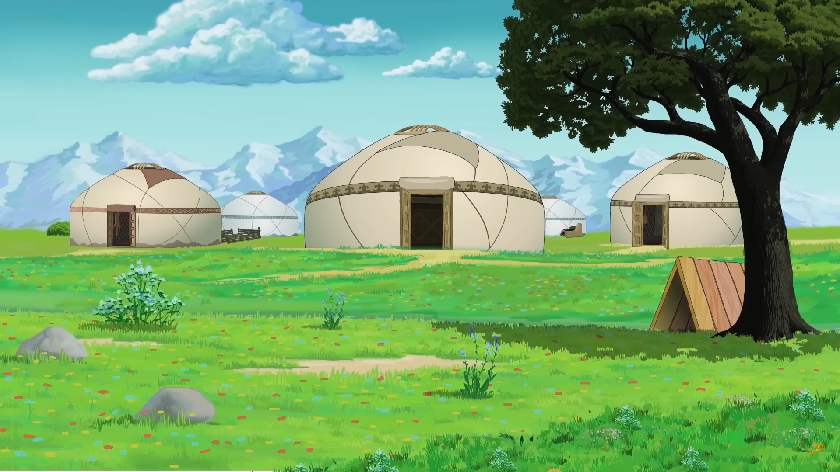


Айша Маратқызы @uk.online-bilim
2 команда
9
8
7
6
5
4
3
2
1
Дұрыс
1 команда
1 Сұрақ жазасыз
1 Сұрақ жазасыз
1 Сұрақ жазасыз
1 Сұрақ жазасыз
1 Сұрақ жазасыз
1 Сұрақ жазасыз
1 Сұрақ жазасыз
1 Сұрақ жазасыз
1 Сұрақ жазасыз
Дұрыс
2 команда
1 команда
1
2
3
4
5
6
7
8
9
1 Сұрақ жазасыз
1 Сұрақ жазасыз
1 Сұрақ жазасыз
1 Сұрақ жазасыз
1 Сұрақ жазасыз
1 Сұрақ жазасыз
1 Сұрақ жазасыз
1 Сұрақ жазасыз
1 Сұрақ жазасыз
Notes:
Айша Маратқызы @uk.online-bilim

